Slide 1
ПОДГОТОВИЛА: воспитатель Володькина Ирина Федоровна МДОУ «Сотницынский детский сад», педагог дополнительного образования МБОУ ДО «Центр развития творчества» - Сасовского района
ОБЪЕДИНЕНИЕ
«Бумажное ЦАРСТВО»
Мастер-класс

Slide 2
Пояснительная записка
«Истоки творческих способностей и дарований детей на кончиках их
пальцев. От пальцев, образно говоря, идут тончайшие ручейки, которые
питают источник творческой мысли.
Другими словами: чем больше мастерства в детской ладошке, тем умнее ребенок».
Сухомлинский В.А.

Slide 3
Цель:
всестороннее интеллектуальное и эстетическое развитие детей в процессе овладения элементарными приемами техники оригами, как художественного способа конструирования из бумаги.

Slide 4
Задачи:
Обучающие
• Знакомить детей с основными геометрическими понятиями и базовыми
формами оригами;
• формировать умения следовать устным инструкциям;
• обучать различным приемам работы с бумагой;
• знакомить детей с основными геометрическими понятиями: круг, квадрат, треугольник, угол, сторона, вершина и т.д.;
• обогащать словарь детей специальными терминами;
• учить создавать композиции с изделиями, выполненными в технике оригами.

Slide 5
Воспитательные
• Воспитывать интерес к искусству оригами;
• расширять коммуникативные способности детей;
• формировать культуру труда и совершенствовать трудовые навыки;
• способствовать созданию игровых ситуаций;
• учить аккуратности, умению бережно и экономно использовать материал, содержать в порядке рабочее место.

Slide 6
Развивающие
• Развивать внимание, память, логическое и пространственное воображения;
• развивать мелкую моторику рук и глазомер;
• развивать художественный вкус, творческие способности и фантазию;
• развивать у детей способность работать руками, приучать к точным движениям пальцев.

Slide 7
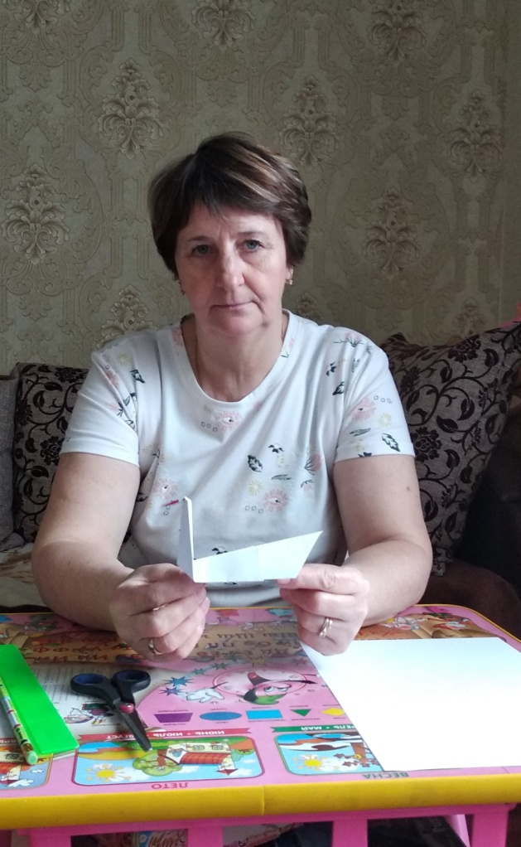
Мастер-класс оригами для детей «Лебедь»
Потребуется белая бумага размером 20*20.

Slide 8
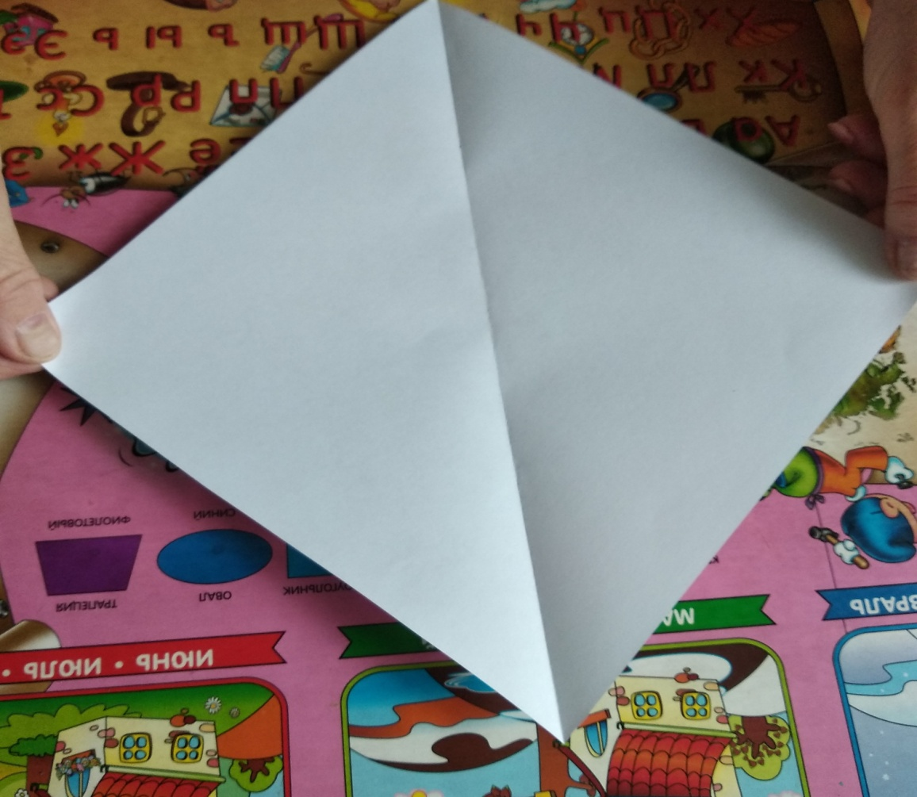
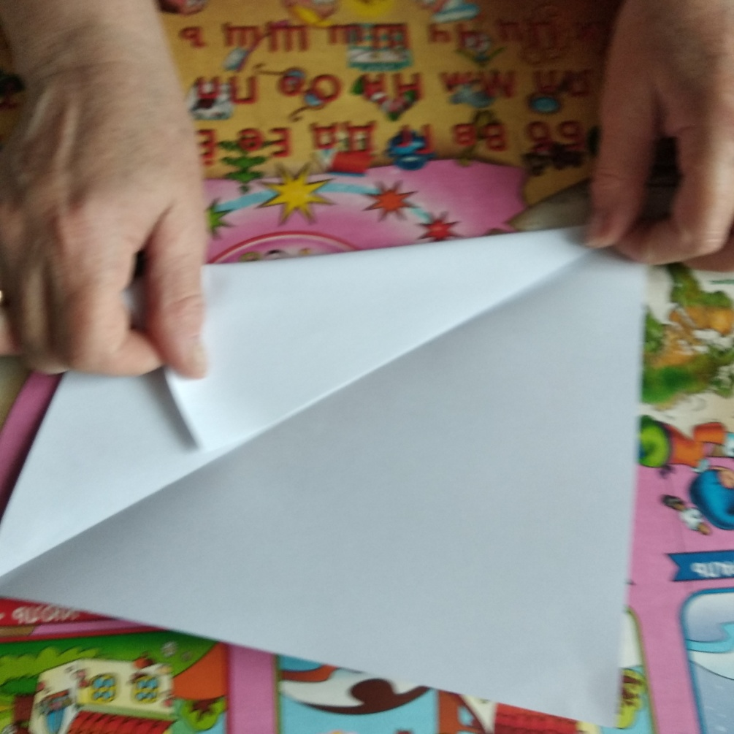
1. Наметить линии сгиба. Для этого сложить лист бумаги по диагонали, затем загнуть боковые стороны к центру.
2. Загнуть боковые стороны к центру не доходя до середины.

Slide 9
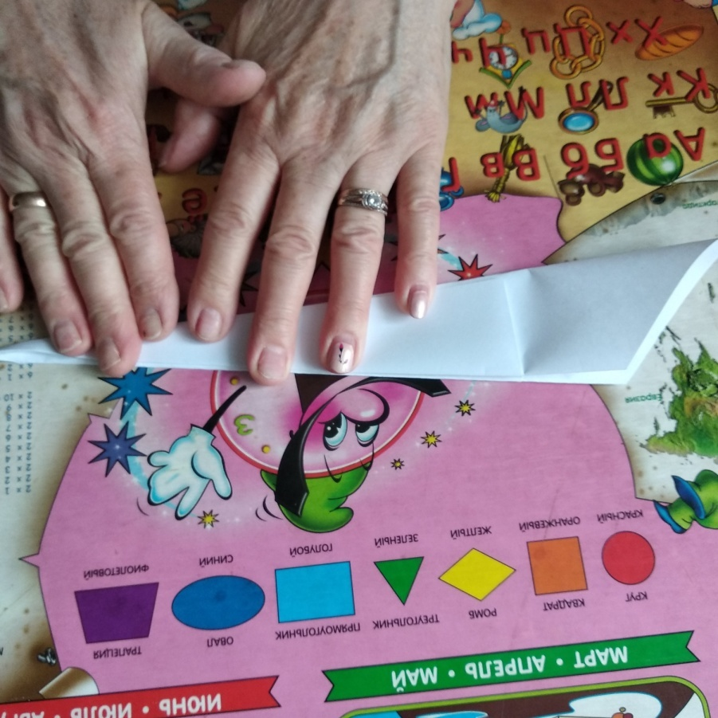
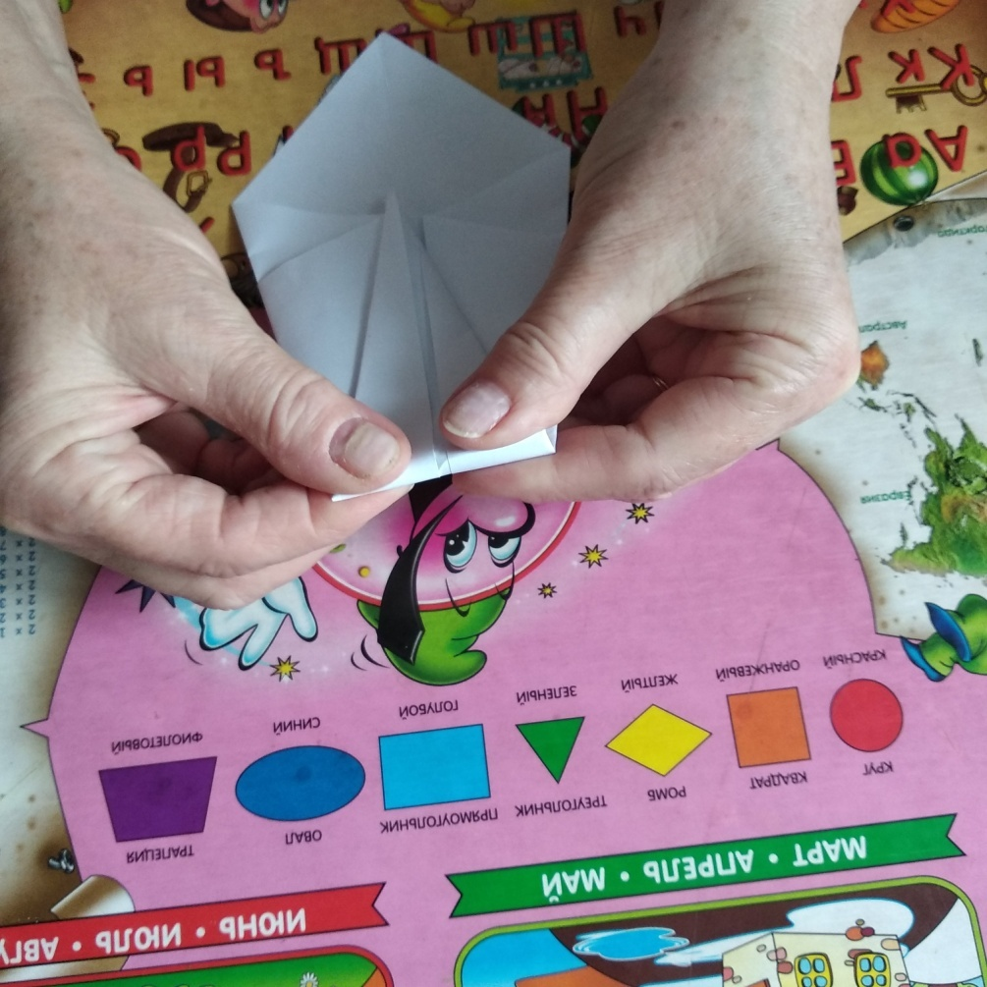
3. Сложить фигуру по диагонали.
4. Загнуть треть детали наверх

Slide 10
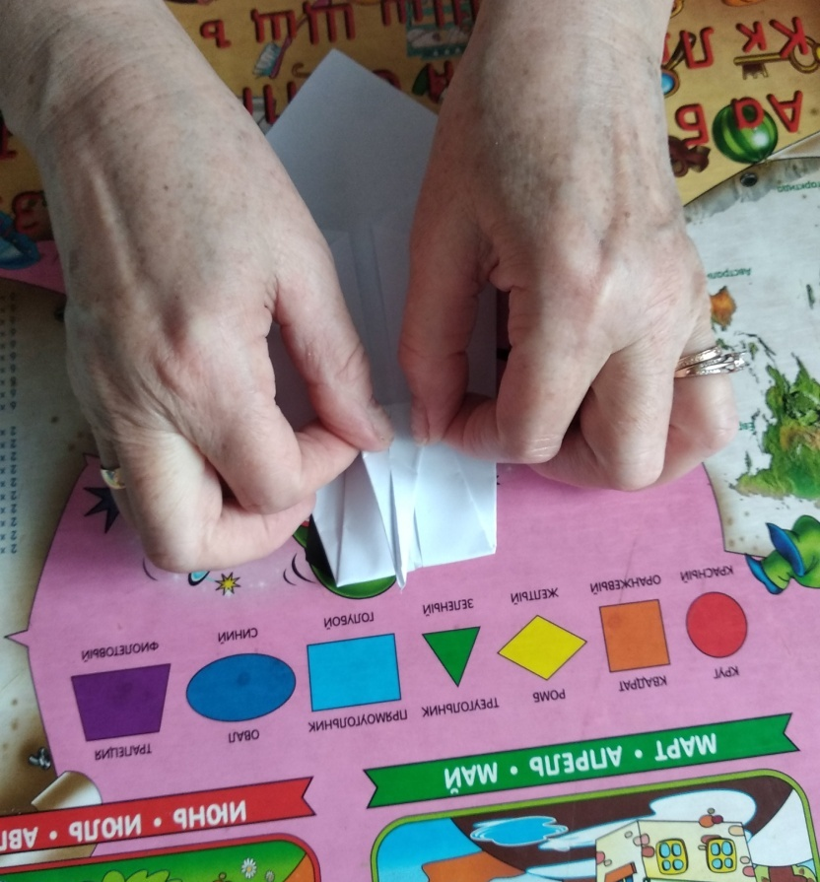
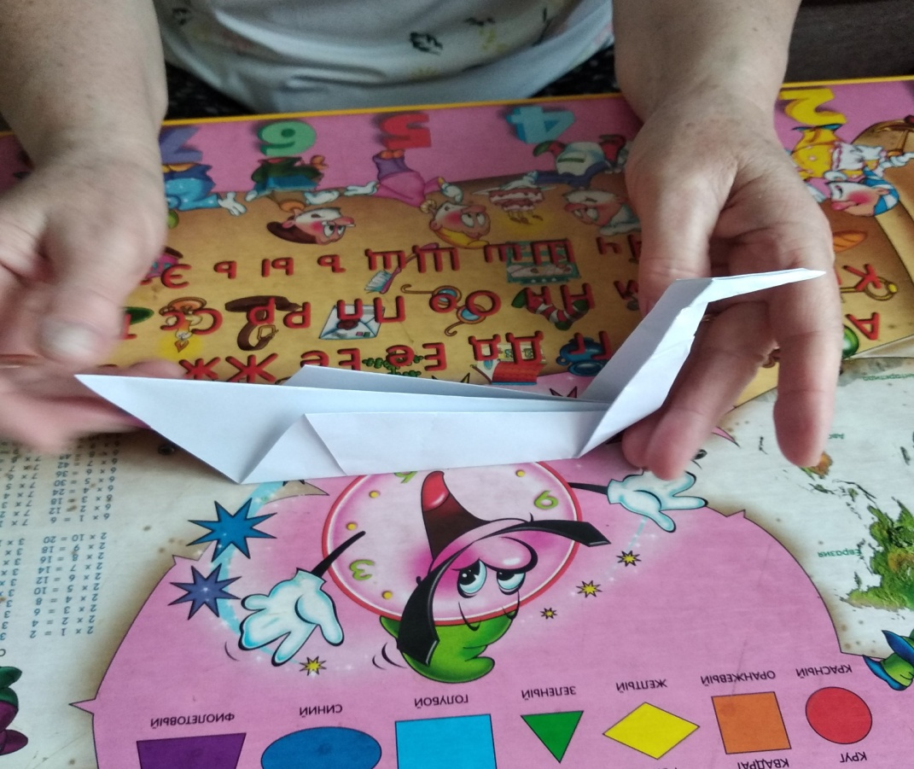
5. Сделать клюв. Для этого отогнуть острый конец детали вниз.
6. Расправить крылышки.

Slide 11
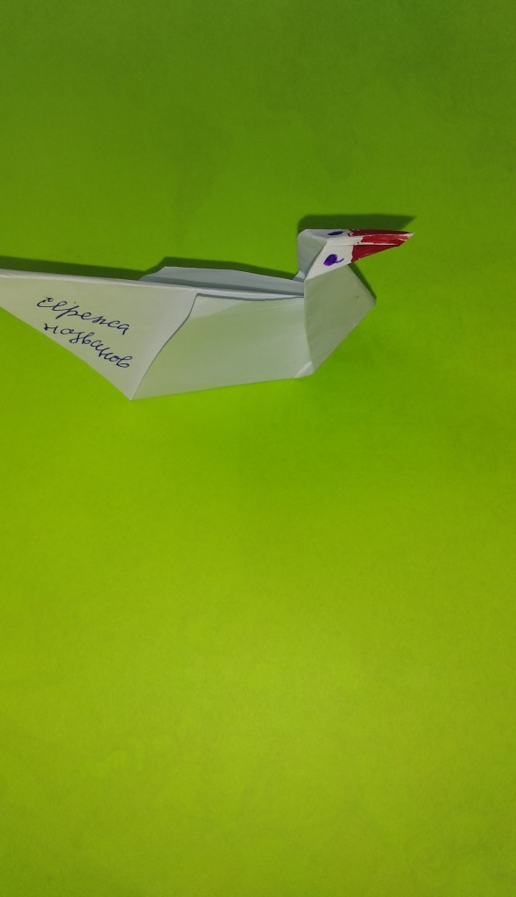
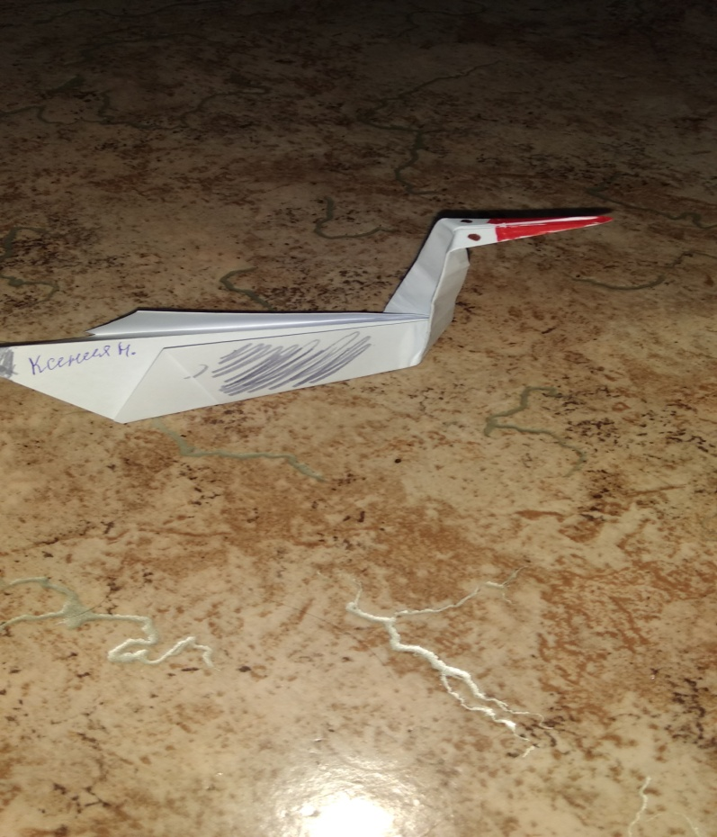
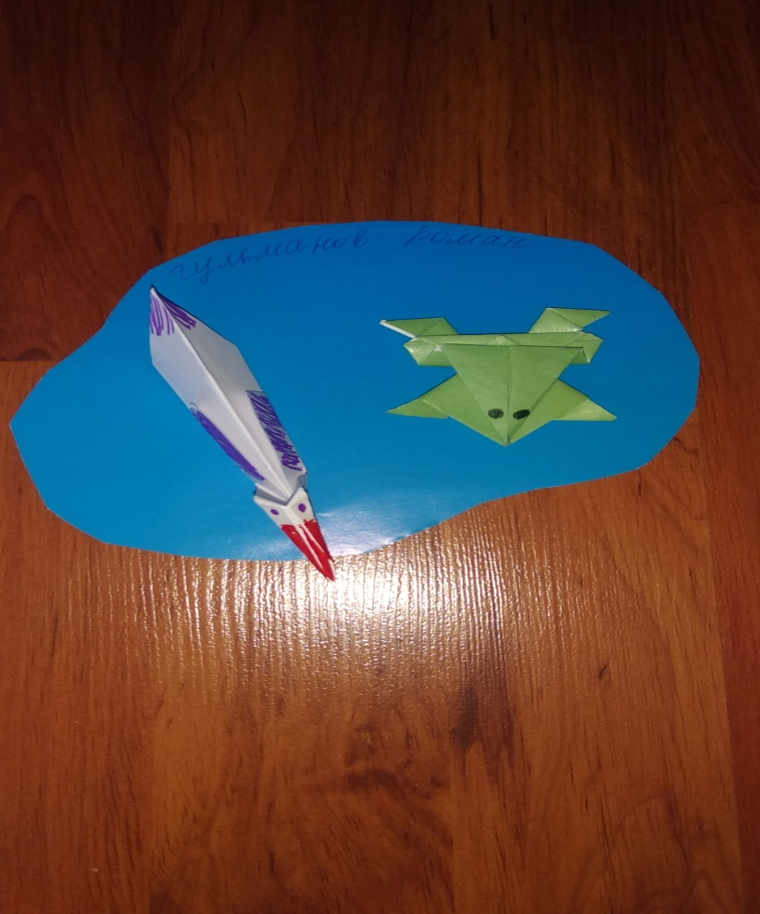
Фото- Поделки детей прислали родители.

Slide 12
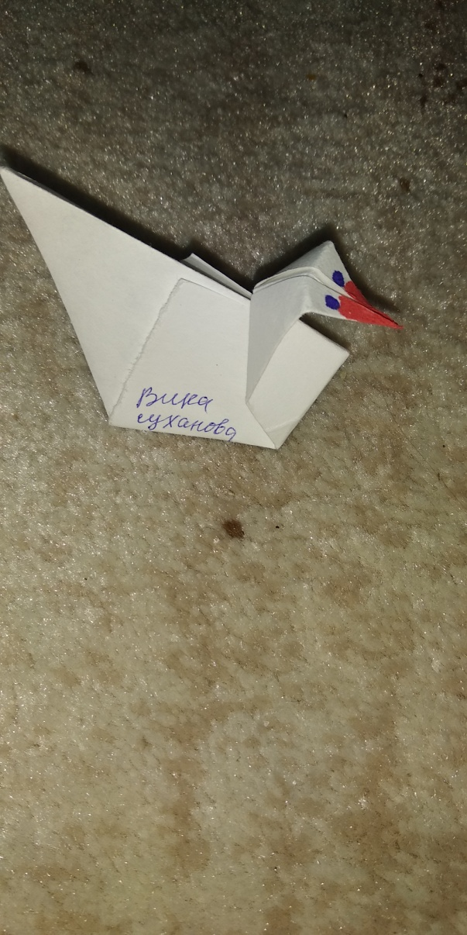
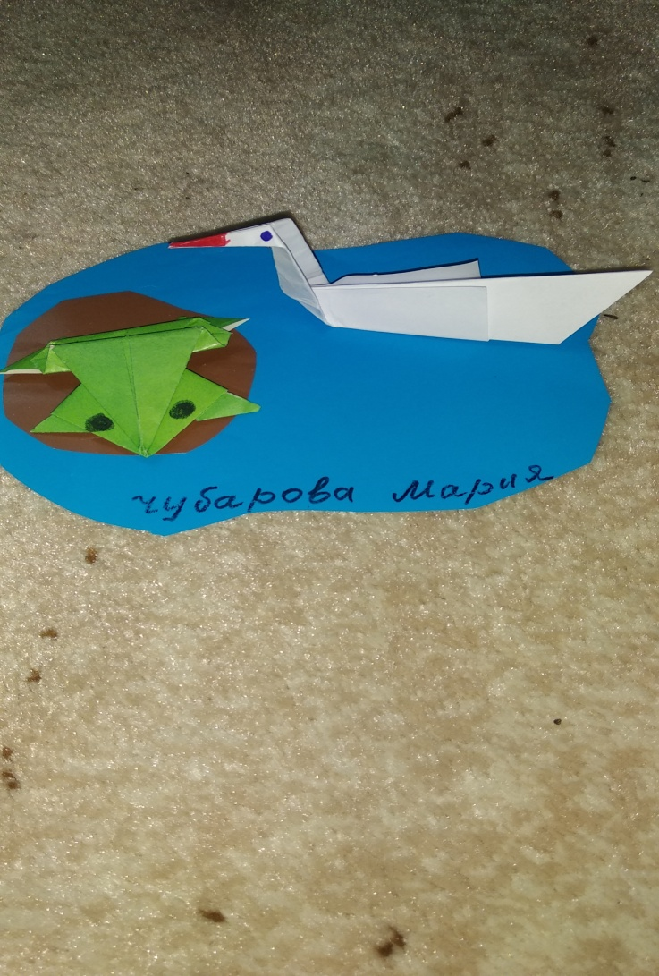
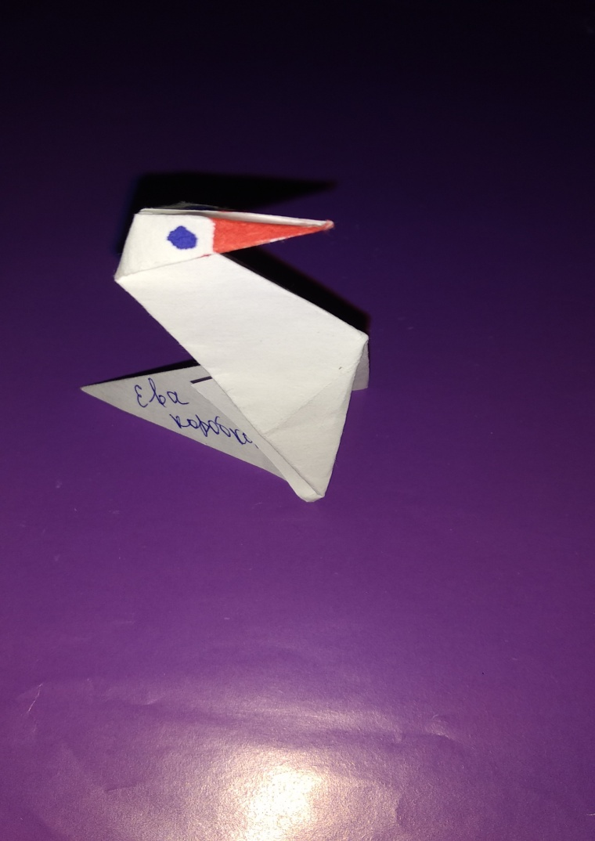

Slide 13
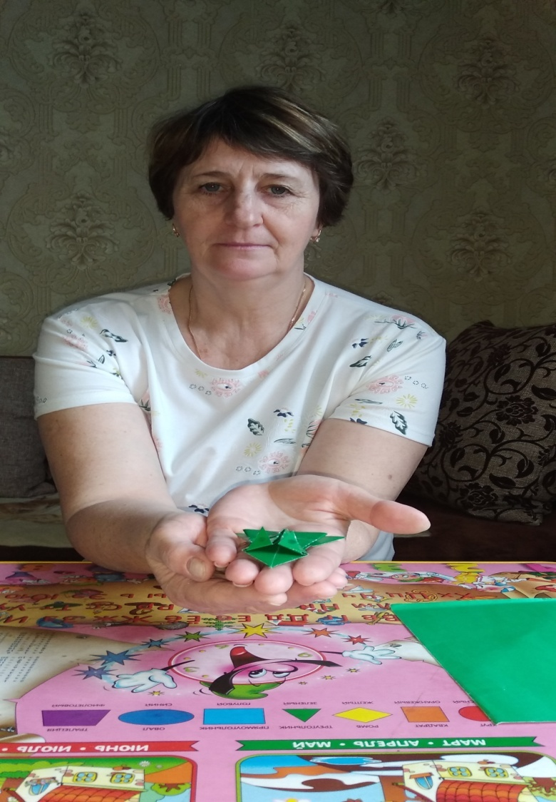
Мастер-класс по оригами для детей «Веселый лягушонок»
Потребуются :квадраты зелёного цвета 10*10 см.

Slide 14
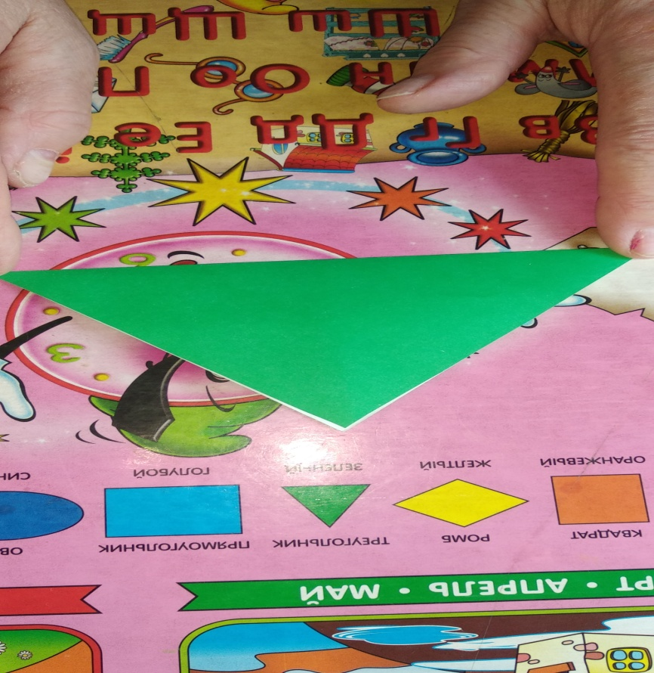
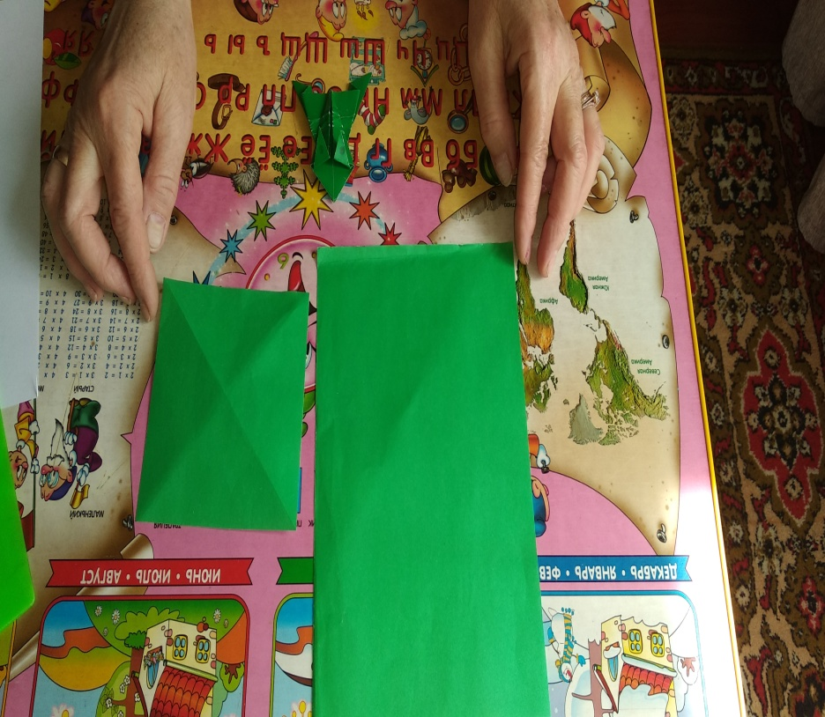
1. Сложить базовую форму – двойной треугольник. Для этого потребуется квадрат двухсторонней бумаги зеленого цвета. Сложить квадрат по диагоналям, прогладить сгибы.

Slide 15
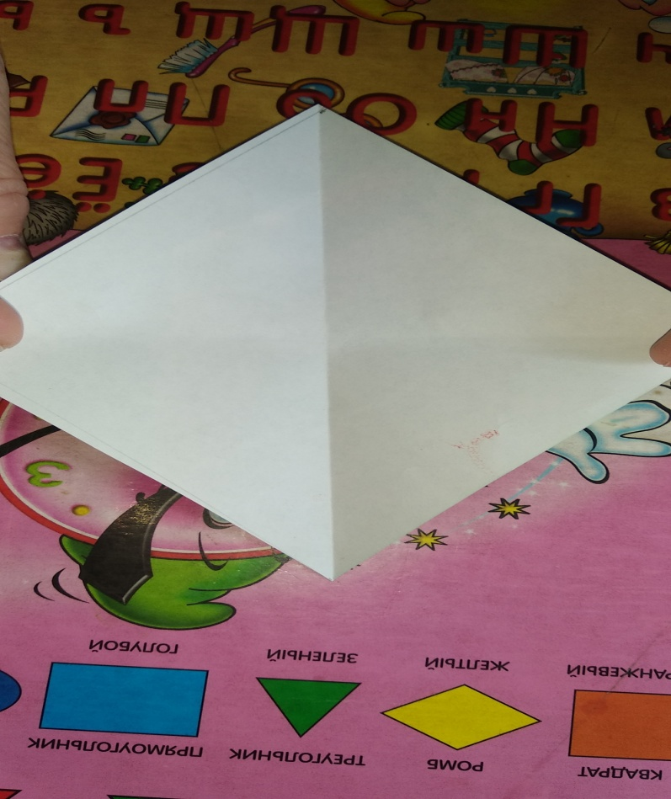
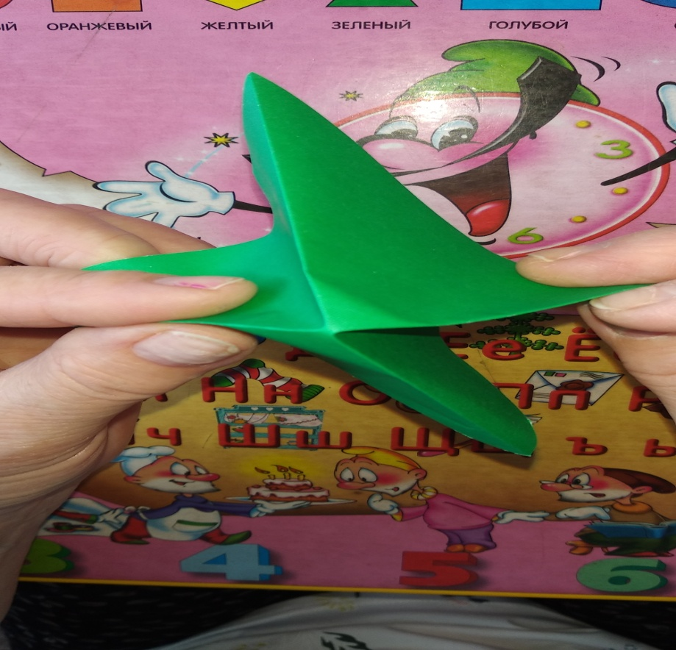
2.Расправить квадрат и «спрятать» боковые «треугольнички» внутрь, превращая квадрат в двойной треугольник.

Slide 16
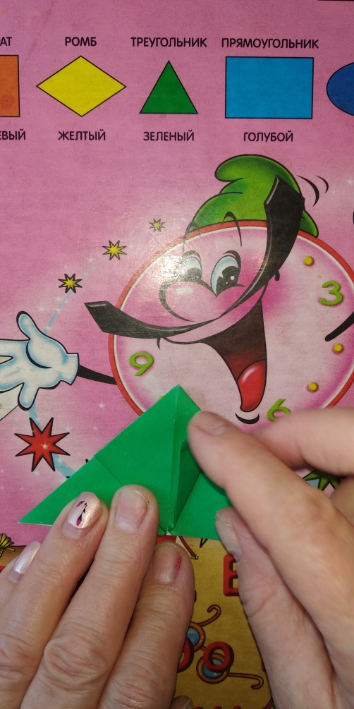
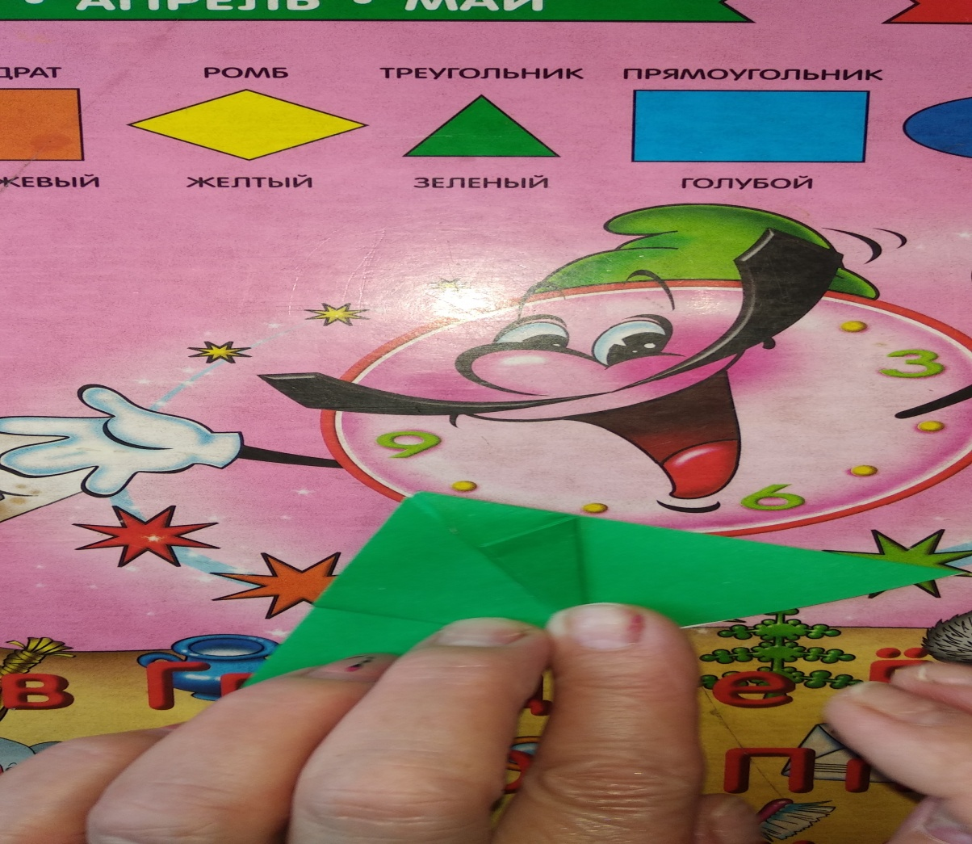
3. Согнуть острые углы верхнего треугольника к его вершине

Slide 17
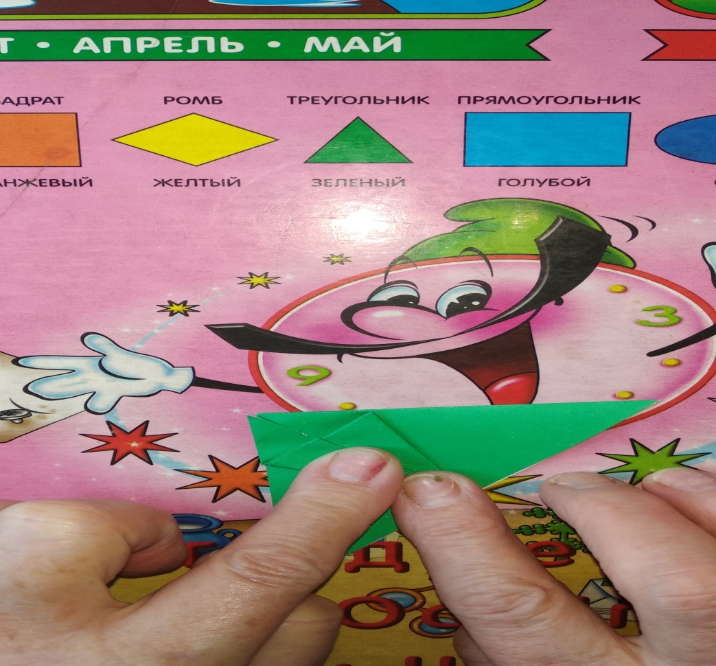
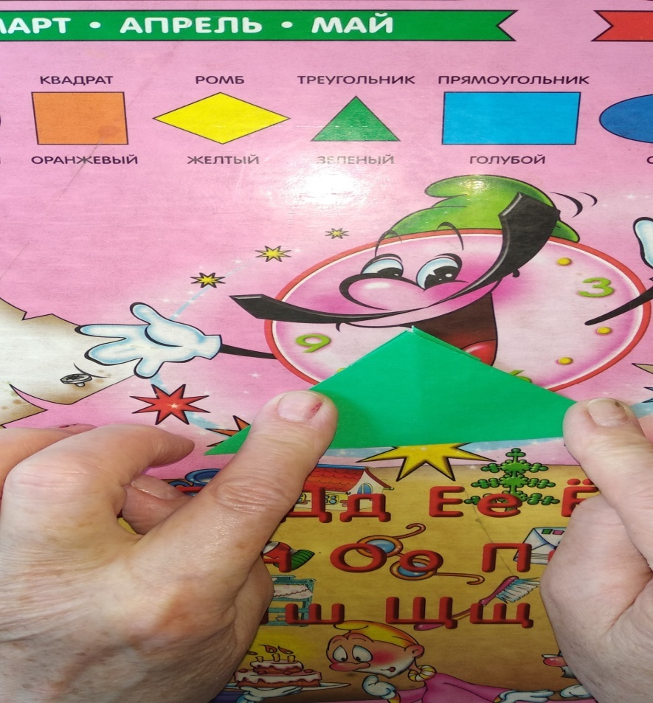
4. Согнуть нижние стороны образовавшегося квадрата к средней линии – это «спинка» лягушонка.
5. Переверните поделку.

Slide 18
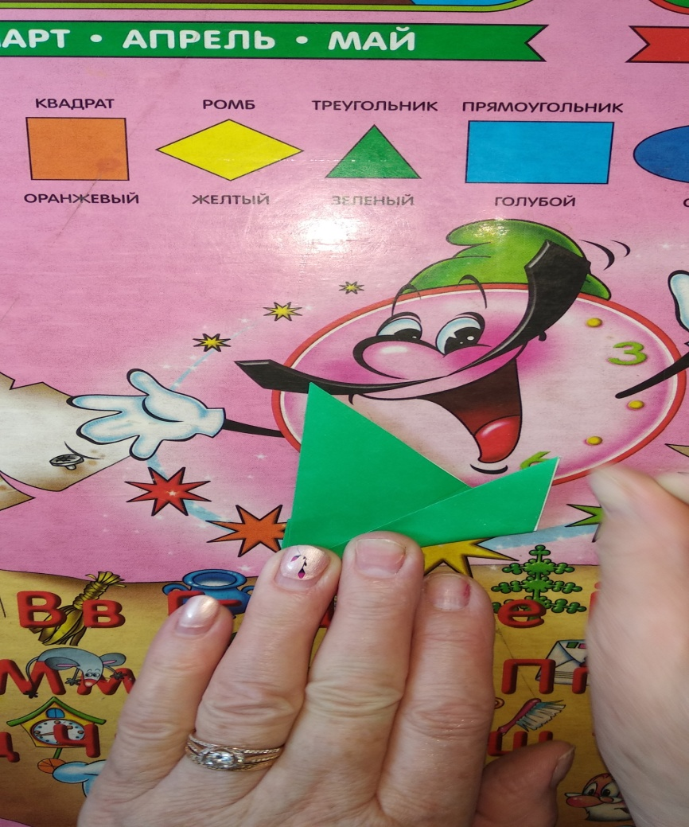
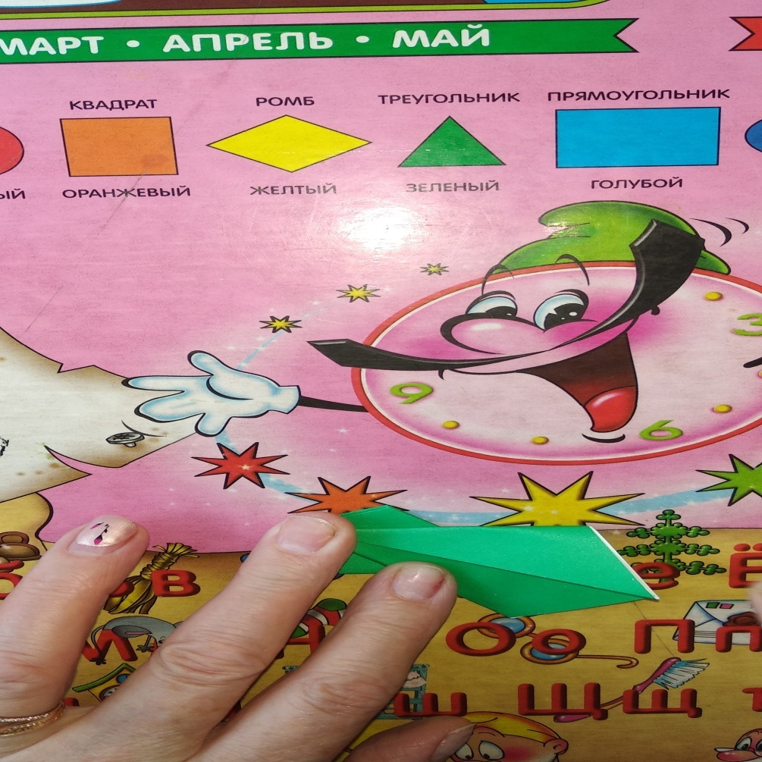
6. Согнуть боковые стороны треугольника к его середине, так чтобы острые его углы вышли за пределы модели.

Slide 19
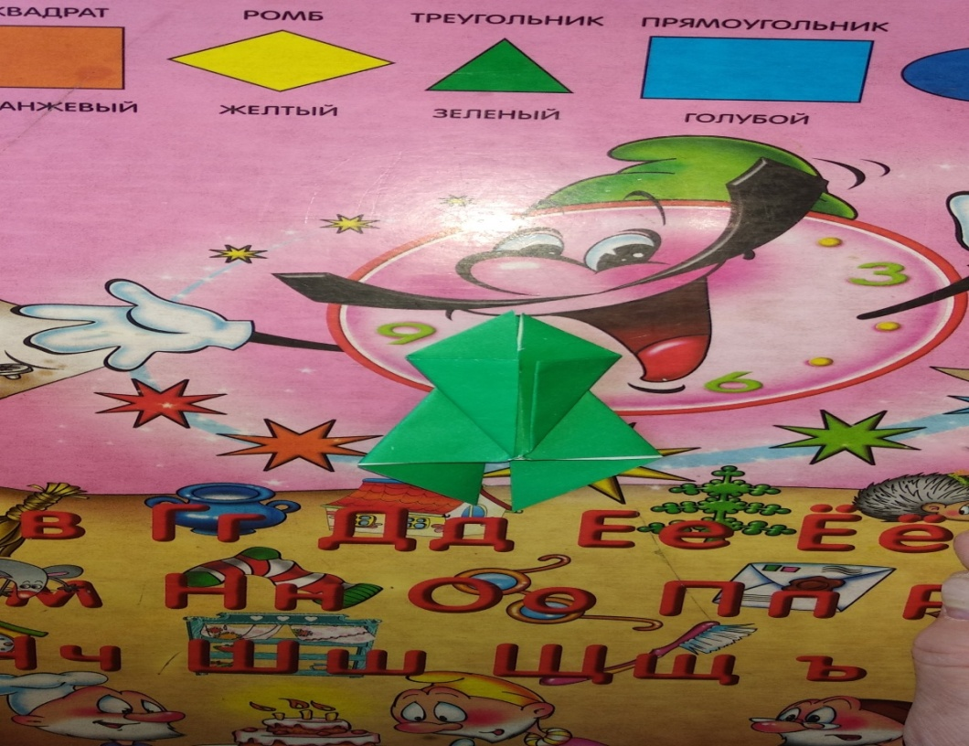
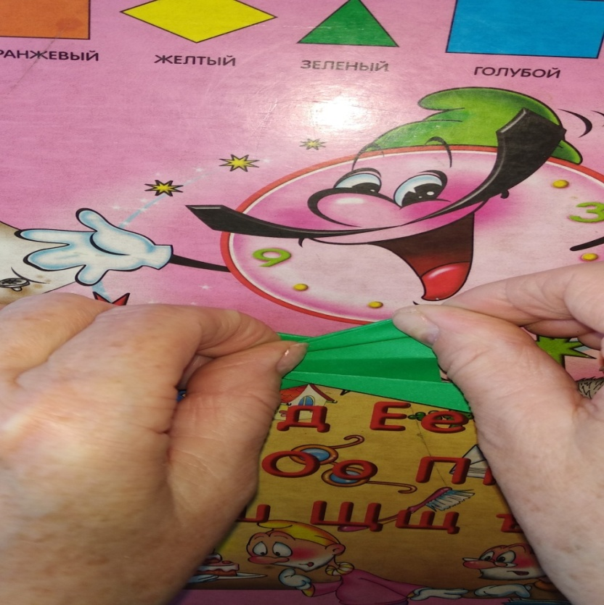
7. Отогнуть половинки образовавшихся треугольников назад, от середины к краям – получились «лапки» лягушонка.

Slide 20

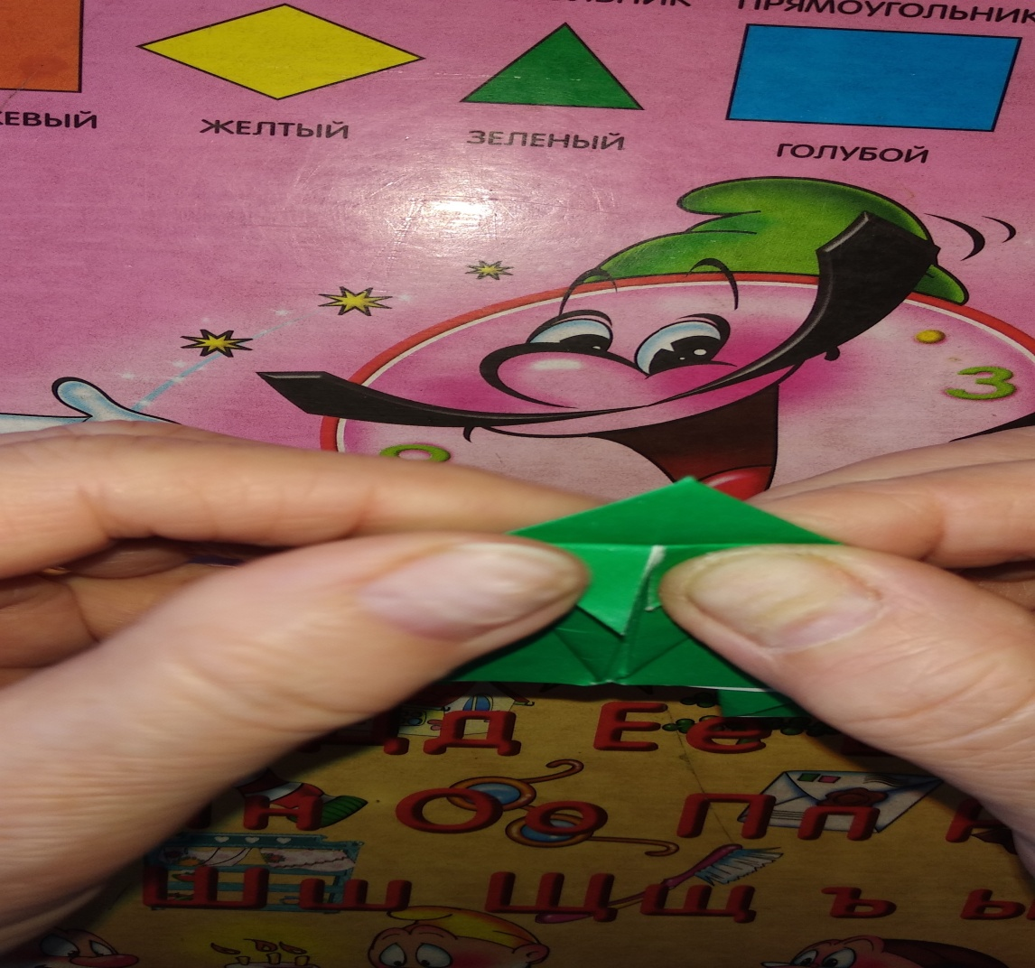
8. Нижнюю часть поделки загнуть вверх «лапками» от себя и сложить почти пополам.

Slide 21
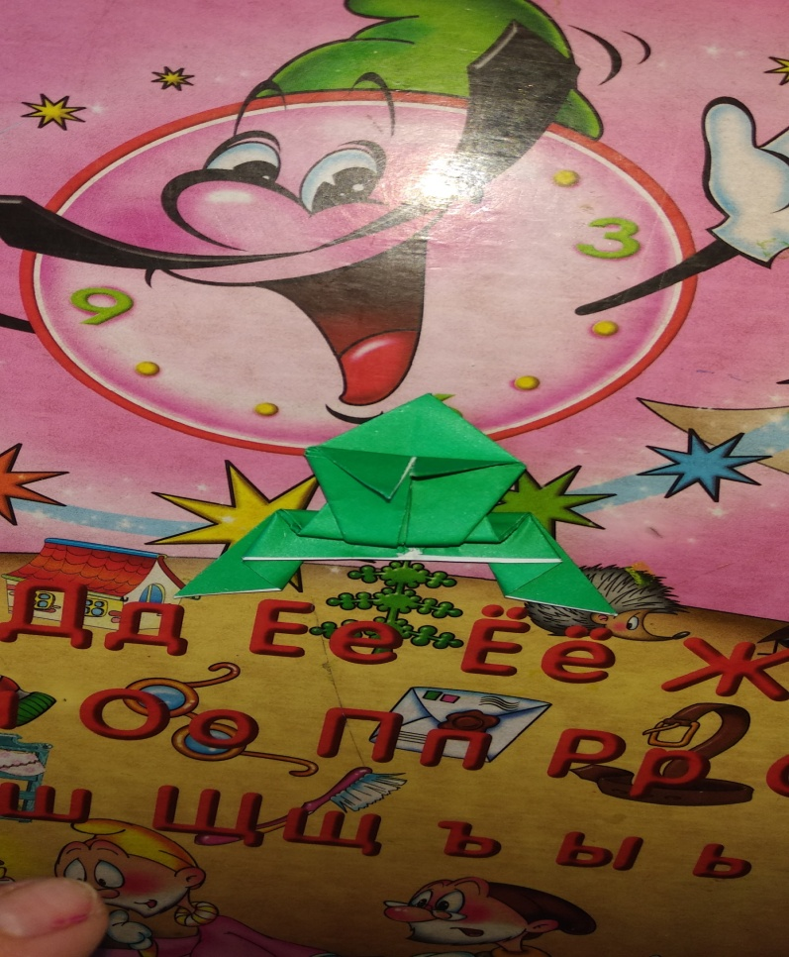
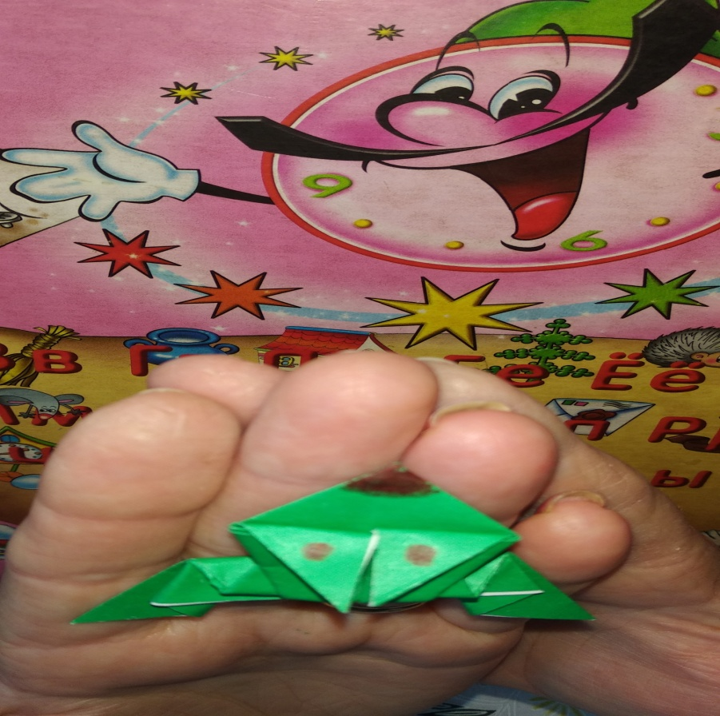
10. Аккуратно сделать еще одну складку, сложив нижнюю часть модели по направлению к себе. Хорошо прогладить сгиб.

Slide 22
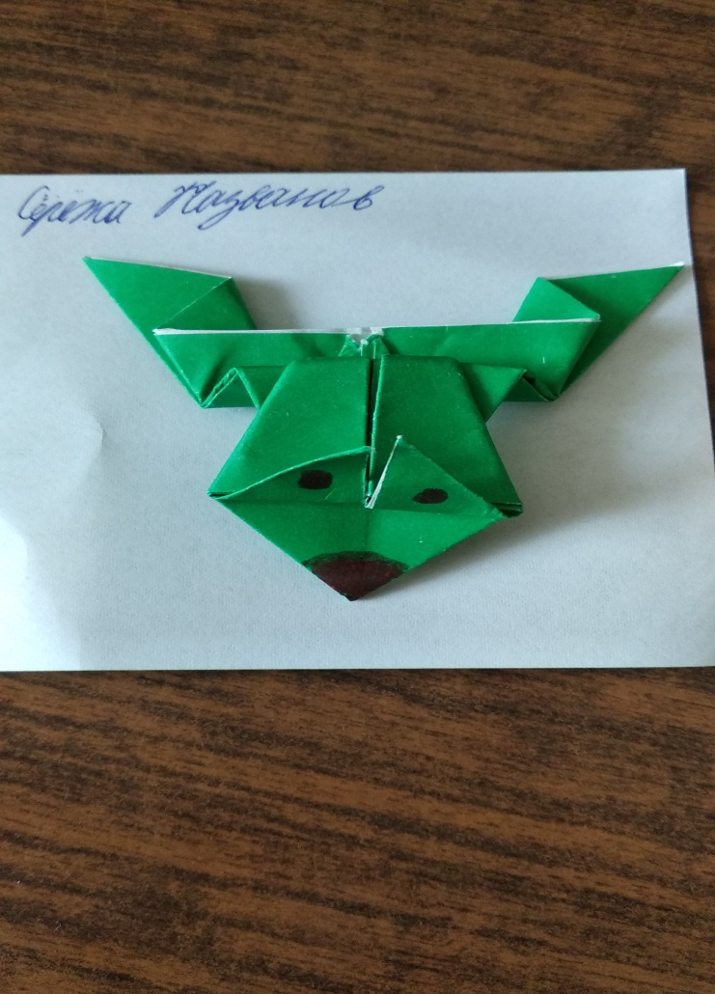
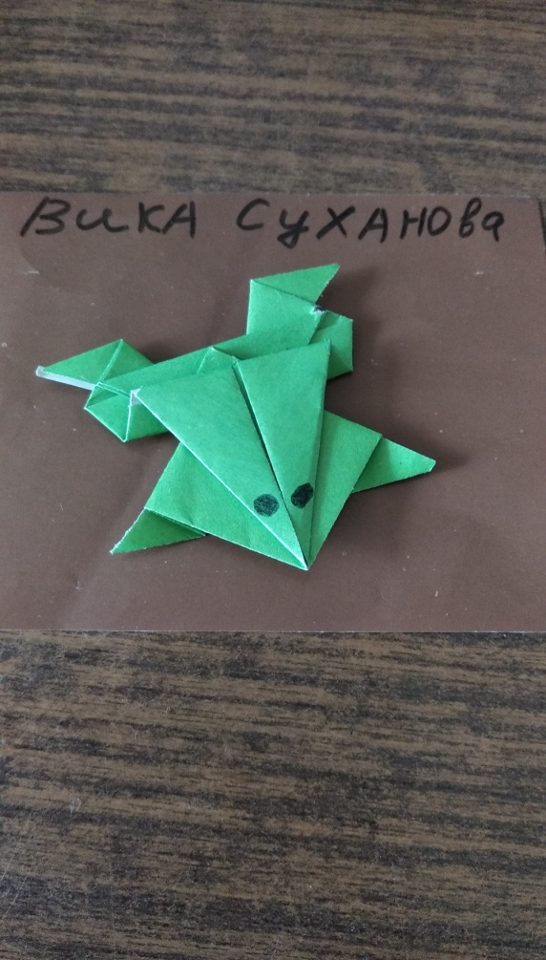
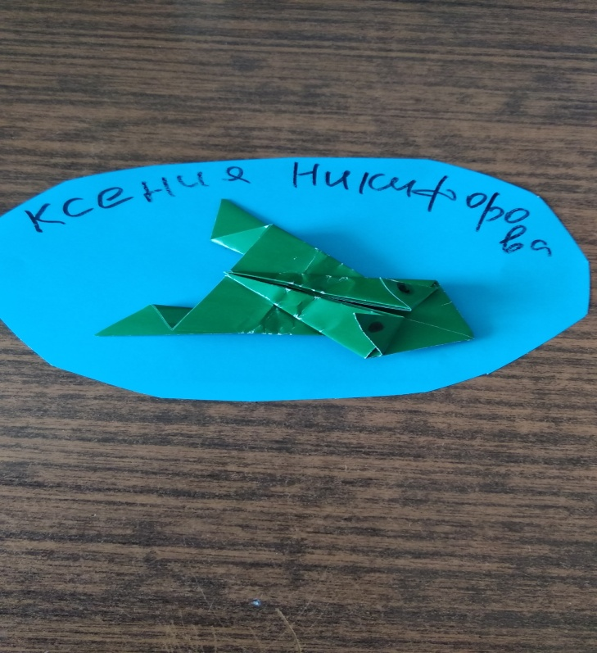
Фото- Поделки детей прислали родители

Slide 23
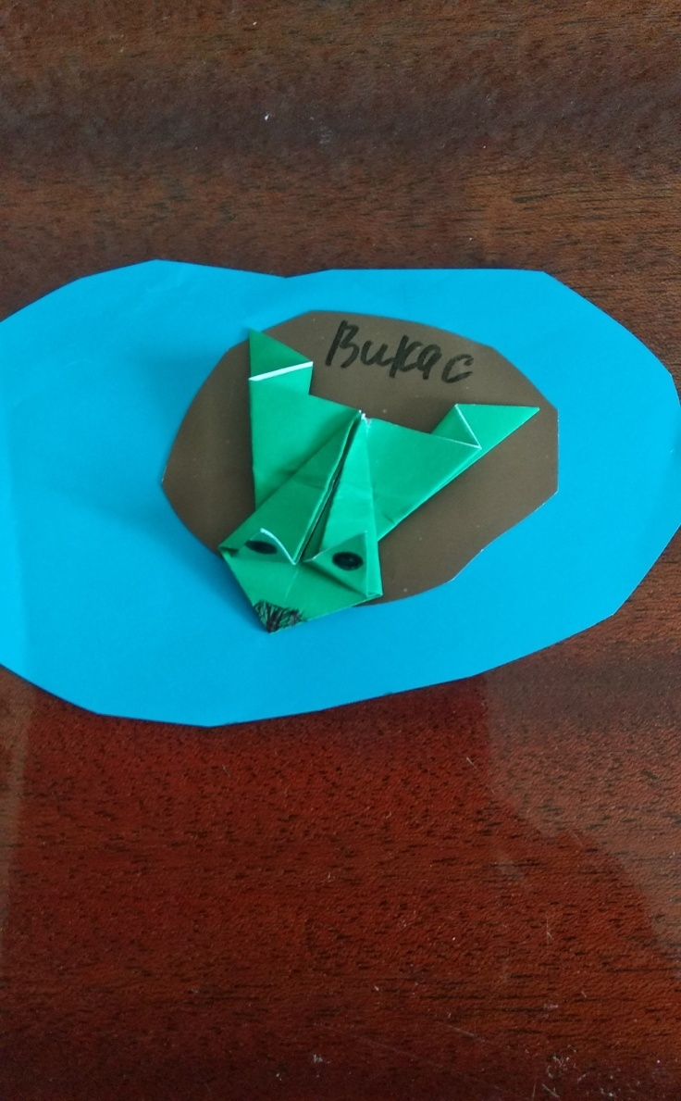

Slide 24
Спасибо за внимание.

